Slide 1
«ЄВРЕЙСЬКІ ЗЕМЛЕРОБСЬКІ КОЛОНІЇ МИКОЛАЇВЩИНИ: ВІД ЗАСНУВАННЯ ДО ПОДІЙ ГОЛОКОСТУ»
Роботу виконав:
Білий Артем Сергійович, учень 8 класу
Миколаївської загальноосвітньої школи І-ІІІ ступенів №29
Науковий керівник: Мороз Євген Олександрович

Slide 2
Білий Артем Сергійович учень 7 класу
Мороз Євген Олександрович, вчитель історії і правознавства

Slide 3
Завдання:
– вивчити та проаналізувати стан наукової розробки теми та охарактеризувати
джерельну базу дослідження;
– розглянути процес переселення євреїв та створення землеробських колоній на території Миколаївщини.
– дослідити створення єврейських колгоспів на території Миколаївщини. Голодомор 1932-1933 рр.
–розглянути єврейські колгоспи в роки радянсько-німецької війни.

Slide 4
мета дослідження – вивчення історії єврейських землеробських колоній Миколаївщини від заснування їх до повного знищення в період Голоко-сту.

Slide 5
Звітна доповідь єврейської секції Миколаївського окрвиконкому за лютий-квітень 1926 року

Slide 6
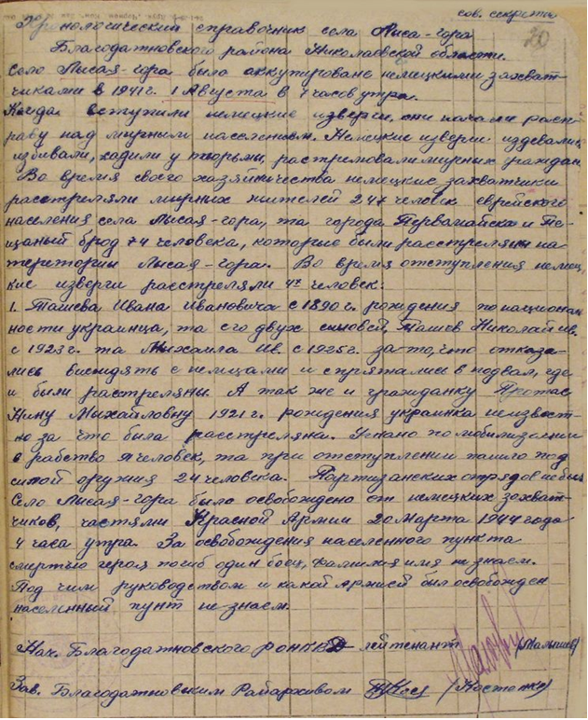
Хронологічна довідка про період тимчасової нацистської окупації с. Лиса Гора Лисогірської сільської ради Благодатнівського (нині – Первомайського) району Миколаївської (документ не датований, на обкладинці справи вказані дати 11.10.1944 - 29.01.1951).

Slide 7
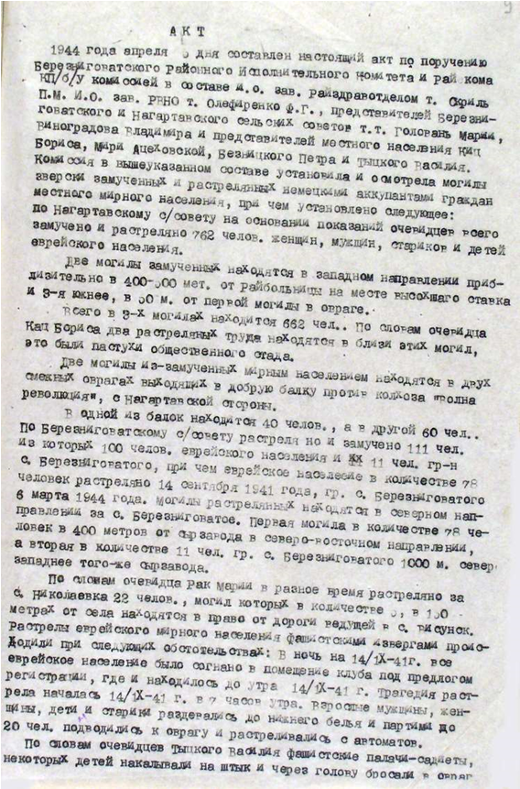
Акт огляду поховань та встановлення факту знищення єврейського населення Нагартавської сільради Березнегуватсько-го району Миколаївської області від 6 квітня 1944 р.

Slide 8
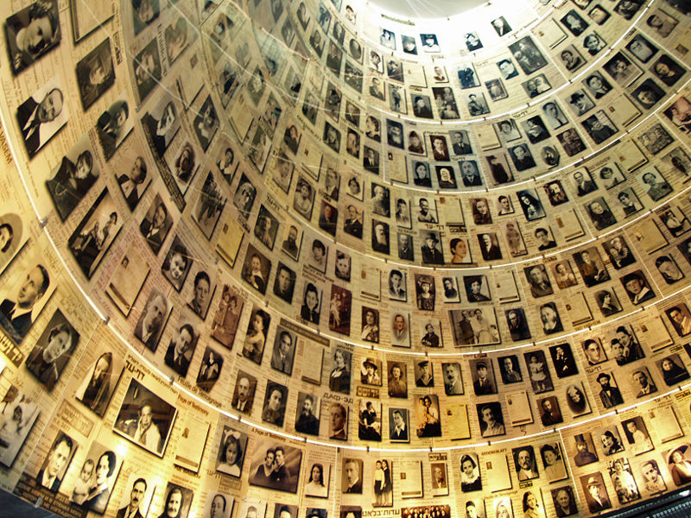

Slide 9
Акт огляду поховань та встановлення факту знищення єврейського населення Нагартавської сільради Березнегуватського району Миколаївської області від 6 квітня 1944 р.

Slide 10
Акт Миколаївської обласної комісії з розслідування злочинів над громадянами СРСР, вчинених нацистами на території області під час окупації (1944 р.).

Slide 11
ВИСНОВКИ
Голокост в єврейських колоніях колишньої Херсонської губернії знищив справжню єврейську землеробську цивілізацію. Знищив ні в чому не винних людей – дітей, жінок, старих, всіх людей. Знищено їх було фашистами та місцевими німцями, українськими поліцаями. Знищено тільки за те, що вони були євреями. Радянська влада після війни теж робила все, щоб стерти єврейське походження та єврейську історію єврейських колоній. Із запізненням у 50 – 60 років було встановлено пам’ятники та й до тих держава радянська вже ніякого відношення не мала. Євреїв – землеробів було фашистами знищено, викорчувано, відправлено в ту землю, яку вони любили, обробляли, доглядали, на якій будували свої села, любили, народжували дітей, помирали.
Знищені євреї Півдня України – це наша біль, непоправна втрата. Це величезне збіднення нашої історії. Бо цих людей вже немає. Їх хотіли не просто знищити, а стерти. Але ми ніколи не повинні цього допустити.
Не просто говорити, а вивчати історію євреїв України. Не просто вивчати, а ставити пам’ятники, відкривати музею в синагогах, відкривати музеї у всіх селах – єврейських колоніях.
Ніколи більше. Ніколи не забудемо, ніколи не пробачимо.

